Slide 1



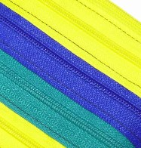



Hlavní partneři pro rok 2015
Fotbalový zpravodaj
SK Štětí
Sezóna 2015/2016
Ústecký přebor Podzim 2015
Další partneři pro rok 2015
Restaurace Klub ve Štětí
FORNAXA –TĚSNĚNÍ, spol. s r.o.
Dům dětí a mládeže Štětí
VOLEMAN - autobusová přeprava
Patok s.r.o.
Ahlfit s.r.o.
STROJCONSULT s.r.o.
Izolace Beran s.r.o.
POKORNÝ, spol. s r.o.
STAVEBNÍ STROJE A DOPRAVA s.r.o.
JT-Service s.r.o.
VAM ANLAGETECHNIK s.r.o.
Průmstav Štětí a.s.
Montiz
BESTONSTAV s.r.o.
DEKRA Industrial s.r.o.
AXIS a.s.
INDUSTRIAL CZ, spol. s r.o.
Unistroj s.r.o.
Tyma CZ, s.r.o.
Technicom, s.r.o.
Fortuna
Ruml s.r.o.
GEAR SERVICE s.r.o.
5.9.2015
sobota 5.kolo 10:15
2:3
3.
TJ Sokol
Horní Jiřetín
www.stetimondifotbal.cz

Slide 2





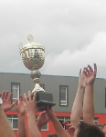


V Í T Á M E
Obhajoba poháru
Hejtmana Ústeckého kraje začíná
Při příležitosti dnešního utkání Ústeckého přeboru funkcionáře, hráče a příznivce
SK Štětí
TJ Sokol Pokratice-Litoměřice
-
SK Štětí
středa 9.9.2015
17:00 hod
a
TJ Sokol
Horní Jiřetín
Hlavního rozhodčího
Jaromíra Novotného z Chomutova
Asistenty hlavního rozhodčího
  Radka Krutinu z Chomutova
  Ladislava Strádala z Kadaně
  Delegáta FAČR
  Jana Davignona z Bíliny
2
35

Slide 3

Utkání nováčků v 1. kole okresního přeboru staré gardy. K vítězství nám chyběla minuta
Vážení sportovní přátelé
fotbalové soutěže na všech úrovních se na přelomu srpna a září rozběhly na plné obrátky a ani v našem oddíle už není mužstvo, které by si v novém ročníku nevyzkoušelo zápas. Prázdniny skončily , děti se vrátily do školních lavic a začaly jim povinnosti, ale to vůbec neznamená, že nezbývá čas na sport a fotbal zvlášť. Zdejší hřiště je každý den plné mladých sportovců. Včera zde také proběhl nábor mladých fotbalistů do kategorie přípravky. Samotní hráči, ale i jejich rodiče se mohli seznámit s fotbalovým zázemím a podmínkami, které náš oddíl poskytuje těm nejmenším fotbalistům. To, že život našeho oddílu přináší každý den nové fotbalové zážitky a výsledky se dozvíte v další části zpravodaje, který obsahuje velké množství informací. Výsledky nebyly také vůbec špatné a s o to lepším pocitem se Vám budou stránky procházet. Mužstvo dospělých doma porazilo silnou Krupku a před týdnem v Postoloprtech zvítězilo nad nováčkem soutěže 5:0. Herně se už také našel dorost, když před týdnem porazil doma FC Chomutov, který do Štětí přijel, jako velký favorit. V krajském přeboru už mají po jednom vítězství i starší a mladší žáci. U těch starších to těší o to více, když to byla výhra po více jak roce. Pozvat by jsme Vás chtěli také na zítřek na zdejší stadion, kdy zahajuje série turnajů mladší přípravky organizované okresním fotbalovým svazem.
Štětí do toho
SK Sokol Malé Žernoseky – Sepap Štětí
4:4(2:0) 21.8.2015 1.kolo
Zápas 2 nováčků byl na programu v prvním kole okresního přeboru, kam naše mužstva postoupilo. Dovolené a zranění, jako třeba Daniela Jermana, kterému jinak přejeme rychlé uzdravení, nedovolilo postavit úplně optimální sestavu. Nejsou to ale výmluvy, ale skutečnosti, které trápí v srpnových měsících určitě každé mužstvo. Prvních 20 minut to na hřišti vypadalo spíše jako seznamovací akce a žádné z mužstev se dopředu moc nehrnulo. Až ve 20. minutě zahrávali domácí roh, na který naše obrana nestačila zareagovat, a prohrávali jsme 1:0. Domácí spoléhali na rychlé útoky a pohyb útočníků soupeře nám dělal starosti. Po rychlém brejku jsme také inkasovali 2. branku a dobře to s námi po prvním poločase nevypadalo. Stará garda Štětí však není tým, který by z boje odcházel lehce poražen. O přestávce se naše mužstvo rozhodlo pozměnit rozestavění na hřišti a brzo také začalo náskok domácích snižovat. Z otočky nejprve Franta Svoboda snížil na 1:2. Jinak Franta byl novináři po zápase vyhlášen, jako jeden z nejlepších hráčů zápasu. O vyrovnání se zasloužil Vála. Domácího brankáře atakoval, tak důrazně, že ten ho při odkopu míče jen trefil a ten doputoval do branky na 2:2. Přátelská atmosféra mezi mužstvy na hřišti nepanovala. O slovní souboje a nesportovní fyzické kontakty nouze nebyla. Dokonalý obrat ve vývoji skóre zařídila dvojice hráčů František Kučera a Michal Hamšík, který mu báječně přihrál do gólového postavení, a bylo to 3:2 pro naše borce. Vedení 3:2 jsme ale dlouho neudrželi, protože Žernoseky brzy srovnaly na 3:3. Na Michalu Hamšíkovi bylo vidět, že se v létě jenom neopaloval a nesledoval přitažlivé okolí, ale i tvrdě pracoval na herní kondici. Jeho přičiněním jsme se 5 minut před koncem dostali opět do vedení 4:3. Už se zdálo, že domů odjedeme s plným bodovým ziskem, když jsme v 90. minutě neuhlídali domácího Tomáše Florka, který určil konečný výsledek utkání 4:4. Utkání bohaté na branky, ale to už k zápasům starších pánů patří. Zápas měl podobu houpačky. Nejprve se radovali domácí, pak zase my a nakonec to skončilo smírně. V dalším kole je volno a další utkání čeká starou gardu ve 3. kole 4.9.2015 na hřišti v Brňanech, kde se utká s 2. celkem loňského ročníku Tigem Nučnice 1996. Držíme palce.
Branky: F.Svoboda 1, Vála 1, Kučera 1, Hamšík 1
Sestava: Müller-Hamšík, Toráč, F.Svoboda, Kučera, Záloha, Božík, Vála, Jakl,
Schneider, Boura
3
34

Slide 4



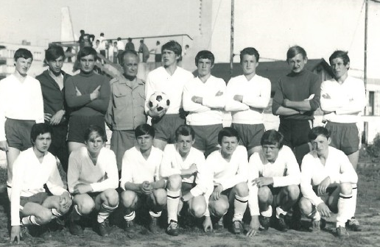
TJ Sokol Horní Jiřetín
Stará garda Sepap Štětí má za sebou 1. zápas v okresním přeboru. Ve 2.kole měla volno a včera hrála proti favoritovi Tigu Nučnice. Do uzávěrky zpravodaje nebyl výsledek znám. Referát z 1. zápasu najdete na další stránce
Vzájemná bilance s mužstvem Horního Jiřetína je pro nás o něco příznivější
Ústecký přebor | 15. | 14.11.2009 | Horní Jiřetín | SK Štětí | 2:2
Ústecký přebor | 30. | 19.6.2010 | SK Štětí | Horní Jiřetín | 5:1
Ústecký přebor | 5. | 4.9.2010 | Horní Jiřetín | SK Štětí | 5:1
Ústecký přebor | 20. | 9.4.2011 | SK Štětí | Horní Jiřetín | 3:1
Ústecký přebor | 11. | 22.10.2011 | SK Štětí | Horní Jiřetín | 1:0
Ústecký přebor | 26. | 19.5.2012 | Horní Jiřetín | SK Štětí | 3:3
Ústecký přebor | 12. | 24.11.2012 | Horní Jiřetín | SK Štětí | 2:1
Ústecký přebor | 27. | 26.5.2013 | SK Štětí | Horní Jiřetín | 0:1
Ústecký přebor | 10. | 11.10.2014 | Horní Jiřetín | SK Štětí | 1:2
Ústecký přebor | 25. | 10.5.2015 | SK Štětí | Horní Jiřetín | 1:0
Okresní přebor staré gardy po 2 kolech
1. | Tigo 1996 | 2 | 2 | 0 | 0 | 19:2 | 6
2. | TJ Žitenice | 2 | 2 | 0 | 0 | 15:4 | 6
3. | FK Litoměřice | 1 | 1 | 0 | 0 | 5:2 | 3
4. | Sokol Vražkov | 2 | 1 | 0 | 1 | 6:8 | 3
5. | TJ Sokol České Kopisty | 2 | 1 | 0 | 1 | 9:13 | 3
6. | SK Štětí | 1 | 0 | 1 | 0 | 4:4 | 1
7. | S.K. SOKOL Malé Žernoseky | 2 | 0 | 1 | 1 | 6:10 | 1
8. | Sokol Pokratice - Litoměřice | 2 | 0 | 0 | 2 | 4:9 | 0
9. | Slavoj Bohušovice | 2 | 0 | 0 | 2 | 4:20 | 0
Sokol Horní Jiřetín začínal 2 zápasy doma a v obou uspěl. Dokázal vyhrát i na hřišti exdivizního Žatce, a i když byl jeho poslední zápos odložen, tak mu patří 3. místo
TJ H. Jiřetín | FK Modrá | 3:1
TJ H. Jiřetín | Proboštov | 4:2
FK Žatec | TJ H. Jiřetín | 1:3
J H. Jiřetín | TJ Modlany | odloženo
4
33

Slide 5

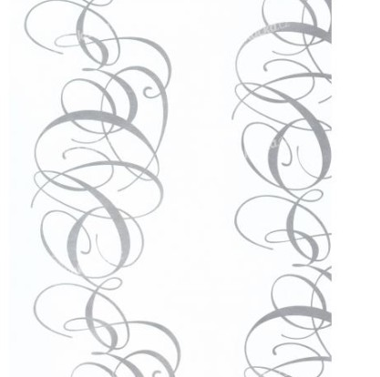

Mladší přípravka skončila na turnaji v Předoníně na 3. místě a loňské prvenství neobhájila.
Ani zaplněné tribuny domácím nepomohly. Po kvalitním výkonu jsme domácí přehráli a ve 2. poločase i přestříleli
FK Postoloprty – SK Štětí
0:5(0:1) 29.8.2015 4. kolo
Nováček soutěže, s nímž jsme se na konci června úspěšně střetli ve finále Ústeckého poháru, v minulém kole překvapivě zvítězil v Modlanech. Neuběhly ani 2 minuty a už jsme kopali volný přímý kop za stažení Beláka k zemi. Stejskal však branku o 30 centimetrů minul. V 10. minutě se Mencl spoléhal, že asistent zvedne praporek pro postavení mimo hru, ten tak neučinil a nabíhajícímu hráči naštěstí pro nás míč sklouzl po špičce kopačky. Ve 20. minutě byl blízko šestnáctky Postoloprt faulován pro změnu Malák a druhý pokus v tomto utkání již Stejskalovi vyšel. Krásně kopnutým míčem přes zeď jsme se dostali do vedení 1:0. O 2 minuty později si vzal k noze míč Malák, obešel 4 protihráče, ocitl se úplně sám před brankářem, kterého, jak říkal trenér po zápase, měl obejít také. Volil však střelu, která trefila jenom gólmana. V první půlhodině jsme předváděli pěkný fotbal a Kloub v naší brance si poprvé na míč sáhnul ve 24. minutě. Do dobrého střeleckého postavení se dostal i Belák, ale Petr Junek v brance byl na svém místě. Domácí se do tempa dostávali pomalu a v závěru poločasu jsme jim k tomu zbytečnou ztrátou míče ve středu hřiště několikrát pomohli. Vypracovali si také 2 velké střelecké příležitosti. Při té první měl hráč domácích úmysl přehodit brankáře, ale míč skončil za brankou. Při té druhé skvělým způsobem vykryl prostor branky Kloub a více než stoprocentní šanci domácích zlikvidoval. V závěru poločasu se ještě připomenulo naše mužstvo. Slanička levačkou mířil do šibenice a brankář konečky prstů míč vyrazil na roh. Začátek druhého poločasu nám vyšel na jedničku. Ve 46. min.Slanička přistrčil míč Malákovi, z jehož kopačky skončil míč za zády brankáře na 2:0. Domácí jedenáctka byla zaskočena a to jsme využívali i k dalším ofenzivním choutkám. Signál po trestném kopu nám nevyšel, míč skončil mimo hřiště. Stejně, tak neúspěšně to dopadlo i po závalu před brankou domácích, kdy Tichý, Belák, ale ani
SK Štětí – ASK Lovosice
4:6
SK Štětí - FK SCHOELLER Křešice
7:1
SK Štětí – SL Předonín
2:7
SK Štětí – SK Sahara Vědomice
10:2_
Pořadí:
SK Předonín
ASLovosice
SK Štětí
FK Schoeller Křešice
SK Sahara Vědomice
32
5

Slide 6
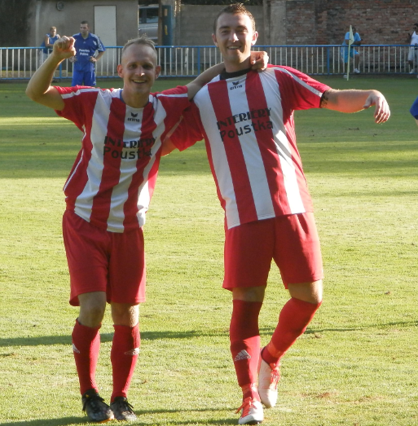
Pokračování zápasu FK Postoloptry-SK Štětí
Krajskýpřebor starší přípravky r.2005
1 | FK Ústí n. L. | 2 | 2 | 0 | 0 | 65:37 | 6
2 | SK Junior Teplice/ FK Teplice | 2 | 2 | 0 | 0 | 54:28 | 6
3 | FK Tatran Kadaň/J. Žatec | 2 | 1 | 1 | 0 | 28:13 | 4
4 | FK Baník Most | 1 | 1 | 0 | 0 | 38:17 | 3
5 | FA Petra Voříška | 1 | 1 | 0 | 0 | 32:12 | 3
6 | SK Roudnice/Štětí | 1 | 1 | 0 | 0 | 27:15 | 3
7 | FK Litoměřice | 2 | 0 | 1 | 1 | 9:28 | 1
8 | Mostecký FK | 1 | 0 | 0 | 1 | 23:35 | 0
9 | FC Chomutov | 2 | 0 | 0 | 2 | 34:53 | 0
10 | FK Louny/ Postoloprty | 2 | 0 | 0 | 2 | 30:66 | 0
11 | FK Litvínov | 2 | 0 | 0 | 2 | 26:26 | 0
Krajskýpřebor starší přípravky r.2006
1 | FK Ústí n. L. | 2 | 2 | 0 | 0 | 68:23 | 6
2 | FK Tatran Kadaň/J. Žatec | 2 | 2 | 0 | 0 | 59:23 | 6
3 | FA Petra Voříška | 1 | 1 | 0 | 0 | 37:8 | 3
4 | FK Baník Most | 1 | 1 | 0 | 0 | 36:19 | 3
5 | SK Roudnice/Štětí | 1 | 1 | 0 | 0 | 21:6 | 3
6 | SK Junior Teplice/ FK Teplice | 2 | 1 | 0 | 1 | 28:26 | 3
7 | FK Litoměřice | 2 | 1 | 0 | 1 | 26:39 | 3
8 | FC Chomutov | 2 | 0 | 0 | 2 | 16:34 | 0
9 | Mostecký FK | 1 | 0 | 0 | 1 | 6:41 | 0
10 | FK Litvínov | 2 | 0 | 0 | 2 | 25:64 | 0
11 | FK Louny/ Postoloprty | 2 | 0 | 0 | 2 | 32:71 | 0
Mencl nedokázali prostřelit hradbu těl před nimi. V 63. minutě už to ale vyšlo. Belák pláchnul po pravé straně, Tichému míč z jeho sice utekl míč od nohy, ale dostal se ke Slaničkovi, který pohotově zakončil na 3:0. Uklidňující branka, po které se naše mužstvo trochu stáhlo, a toho využili domácí, kteří stále fandícímu publiku chtěli udělat radost aspoň jednou vstřelenou brankou. Proti byl však Kloub strážící naší svatyni a střelu domácího hráče v 67. minutě mezi svými nohami nepustil. Přežili jsme i sérii 3 rohů v řadě a v 71. minutě opět udeřili. Akci založil Tichý, přihrál na nabíhajícího Kuclera, který nebyl na hřišti ještě ani minutu, a pro něj už nebylo zase až tak těžké dopravit míč do sítě na 4:0. Zápas už jsme dohrávali ve velké pohodě a vychutnávali si radost s blížícího se vítězství. Rozhodčí Jiří Sedláček, který řídil zápas perfektně, nastavoval minutu, když právě v tomto čase vystřelil Ransdorf a míč, který následně poletoval od jednoho hráče ke druhému, se dostal na hlavu Beláka a ten stanovil konečný výsledek 5:0.
Branky: Stejskal 1, Malák 1, Slanička 1, Kucler 1, Belák 1
Sestava: Kloub-Čámský(78.Šmidrkal), Šimral, Ransdorf, Mencl)-
Poráč(70.Kucler), Hrdý, Slanička, Stejskal(76. J.Grepl)
-Belák, Malák(49. Tichý)
Připraveni: M.Svoboda
Trenér: J.Vinš Vedoucí: J.Havner Masér: K.Zavřel
Rozhodčí: J.Sedláček-M.Karrmann, I.Kurljak 200 diváků
Hříšný tanec Milana Čámského A Vladimíra Poráče při zápase v Postoloprtech
6
31

Slide 7




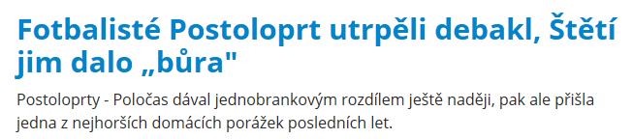
Mladší žáci zahájili mistrovské boje dvojzápasem neděle-středa
Ozvěny po zápase FK Postoloprty- SK Štětí
29.8.2015
SK Sokol Brozany- SK Štětí
9:0(5:0) 23.8.2015. 1.kolo mladší žáci
Vysokou porážku obdrželi mladší žáci hned ve svém 1. kole krajského přeboru. Jak uvedl trenér našeho mužstva František Kučera, tak jedním z důvodů vysoké porážky bylo i to, že většina hráčů měla v nohách předchozí zápas v kategorii starších žáků, kterým museli tímto způsobem pomoci, aby mohli k zápasu nastoupit v 11. Domácí hráli s úzkým kádrem, když měli na střídání pouze jednoho borce, ale o to větší kvalitu měli na kopačkách. Dokonce v řadách Brozan nastoupili 2 dívky, které dle domácích funkcionářů, zkouší tréninkové štěstí ve Spartě Praha. Celý zápas se hrál pod taktovkou domácích, kteří v průběhu celého zápasu náskok navyšovali.
Sestava: Černý-Bohatec, Daniluk, Ivanič, Kroupa, Malecha, Prokopec, Soroka,
Kettner, Kuča, Švarcbach, Vích
Trenér: F.Kučera Vedoucí: T.Gernat
Rozhodčí: Fišl Marek
SK Štětí – TJ Krupka
4:2(2:1) 26.8.2015 14.kolo předehrávka mladší žáci
Dvě mužstva, která v 1. kole krajského přeboru neuspěla, se utkala v předehrávce 14. kola. Do zápasu lépe vstoupilo naše mužstvo, když se brzy ujalo vedení 1:0. Nebezpečnější jsme byli i v dalších minutách a po individuální akci Martina Hrdličky jsme zvýšili náskok na 2:0. Krupka se ale nevzdala, zvýšila aktivitu ve hře směrem dopředu a do poločasu se ji podařilo snížit na 1:2. Ve druhém poločase se na branku čekalo poměrně dlouho a tím šťastným střelce, byl hráč našeho mužstva, jehož dědeček v 70. letech patřil k nejlepším střelcům zdejšího týmu v kategorii dospělých, Olda Malecha. 3:1 bylo dobrým příslibem v cestě za vítězstvím. Ve fotbale však není až do závěrečného hvizdu rozhodčího nikdy nic jisté a 3 minuty před koncem snížil Jan Koula na rozdíl jedné branky 2:3. Vítězství jsme si ale vzít nenechali a nejaktivnější střelec našeho týmu Olda Malecha stačil ještě minutu před kjonce zvýšit na konečných 4:2.
Branky: Hrdlička 2, Malecha 2
Sestava: Černý-Bohatec, Daniluk, Ivanič, Kroupa, Malecha, Prokopec, Soroka,
Kettner, Kuča, Pilař Švarcbach, Hrdlička
Trenér: F.Kučeraa Vedoucí: T.Gernat
Rozhodčí: Eichler
Milan Plíšek – sekretář SK Štětí
Zcela zasloužené vítězství našeho kolektivu. Až na pár momentů jsme průběh utkání kontrolovali a domácím moc šanci na obrat neposkytli. Když už se dostali do zakončení, tak buď byli nepřesní, nebo chytil Kloub. Působili jsme sehranějším a vyzrálejším dojmem, jako tým, který ví, co chce hrát. Věděli jsme, že ve zdejším prostředí nás nečeká nic lehkého, ale zvládli jsme to a fotbalové přednosti jsme dokázali využít.
Josef Vinš – trenér Štětí
První půlhodinu jsme soupeři nepůjčili míč. Hráči hráli velmi zodpovědně a věnovali se pouze hře. Nediskutovali s rozhodčím, který jinak pískal velmi dobře, a pouze se soustředili na hru.
30
7

Slide 8

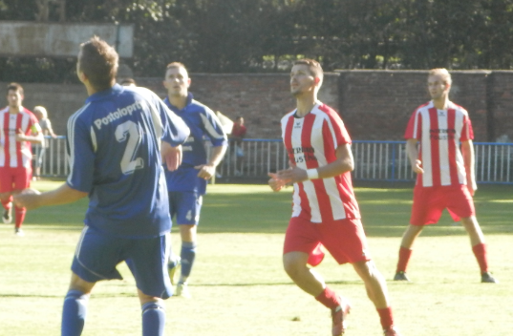
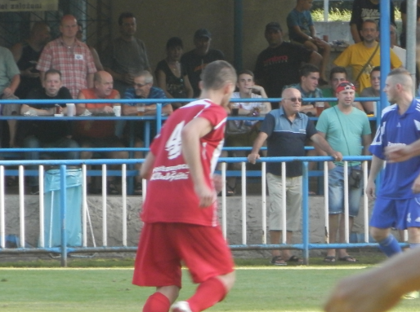
FK Postoloprty – SK Štětí 29.8.2015 0:5
Těsná porážka mladších žáků v posledním zápase Ústeckého přeboru.
SK Štětí
FK Litoměřice/Žitenice
2:3(2:1) 30.8.2015 2. (3.hrané) kolo
Nejprve vedli hosté, pak jsme do poločasu zásluhou branek Malechy a Ivaniče výsledek otočili na naši stranu 2:1. Hosté, kteří měli ve svých řadách několik velmi dobře technicky vybavených hráčů, vyrovnali brzo po změně strana a vítěznou, rozhodující branku vstřelil Mačaj ve 48. minutě,
Branky: Ivanič 1, Malecha 1
Sestava: Černý-Soroka, Pilař, Hrdlička, Bartko, Malecha, Daniluk,
Kroupa, Ivanič, Prokopec, Bohatec, Kuča, Jakub Novák,
Kabelka
Trenér: M.Daniluk Vedoucí: T.Gernat
Rozhodčí: Hamšík
 | Ústecký přebor mladších žáků 2015/2016 po 3 kolech
 | 1 | FK Litoměřice | 3 | 3 | 0 | 0 | 0 | 26:1 | 9
 | 2 | SK Roudnice | 3 | 3 | 0 | 0 | 0 | 20:3 | 9
 | 3 | SK Brozany | 3 | 3 | 0 | 0 | 0 | 19:5 | 9
 | 4 | FK Děčín A | 3 | 2 | 1 | 1 | 1 | 10:5 | 6
 | 5 | FK Děčín B | 3 | 1 | 0 | 0 | 2 | 19:14 | 3
 | 6 | TJ Košťany/ Oldřichov | 3 | 1 | 0 | 0 | 2 | 4:10 | 3
 | 7 | SK Štětí | 3 | 1 | 0 | 0 | 2 | 6:14 | 3
 | 8 | Neštěmice | 3 | 1 | 0 | 0 | 2 | 15:23 | 3
 | 9 | FK Duchcov | 3 | 1 | 1 | 1 | 2 | 3:12 | 3
 | 10 | ASK Lovosice | 3 | 1 | 1 | 1 | 2 | 5:14 | 3
 | 11 | FK Litoměřice/Žitenice | 3 | 1 | 0 | 0 | 2 | 7:19 | 3
 | 12 | TJ Krupka | 3 | 0 | 0 | 0 | 3 | 4:18 | 0
8
29

Slide 9


 | Ústecký přebor starších žáků 2015/2016 po 3 kolech
 | 1 | FK Děčín A | 3 | 3 | 0 | 0 | 0 | 35:2 | 9
 | 2 | FK Litoměřice | 3 | 3 | 0 | 0 | 0 | 25:0 | 9
 | 3 | FK Děčín B | 3 | 3 | 1 | 0 | 0 | 15:5 | 8
 | 4 | SK Brozany | 3 | 2 | 0 | 0 | 1 | 15:6 | 6
 | 5 | TJ Košťany/ Oldřichov | 3 | 2 | 0 | 0 | 1 | 10:7 | 6
 | 6 | Neštěmice | 3 | 1 | 0 | 1 | 2 | 12:10 | 4
 | 7 | SK Roudnice | 3 | 1 | 0 | 0 | 2 | 13:17 | 3
 | 8 | SK Štětí | 3 | 1 | 0 | 0 | 2 | 6:16 | 3
 | 9 | FK Duchcov | 3 | 1 | 0 | 0 | 2 | 3:20 | 3
 | 10 | TJ Krupka | 3 | 1 | 0 | 0 | 2 | 2:28 | 3
 | 11 | ASK Lovosice | 3 | 0 | 0 | 0 | 3 | 4:14 | 0
 | 12 | FK Litoměřice/Žitenice | 3 | 0 | 0 | 0 | 3 | 7:22 | 0
4 . kolo Ústeckého přeboru přineslo stejně jako předchozí velké množství branek
SK Hrobce - FK Blšany 0:4(0:0)
hosté rozhodli o vítězství ve 2. poločase. Během 15 minut vstřelili 4 branky a z toho Böhm 3. První porážka hostů v normální hrací době.
LoKo Chomutov - TJ Střekov 3:2 PK (1:2)
zajímavé utkání, ve kterém hosté ještě v 91. minutě vedli 2:1. Domácím se podařilo srovnat na 2:2 z kopačky Láchy a penaltový rozstřel už hosté psychicky nezvládli.
Proboštov - FK Žatec 1:0(1:0)
o svém vítězství rozhodli domácí brankou z penalty 4 minuty před koncem. Neunesl to Zelinka a za nepublikovatelná na adresu asistenta byl vyloučen. Žatec má po 4 kolech 1 bod.
FK Bílina - TJ Srbice 6:4(0:4)
derby jako hrom. Padlo 10 branek. Domácí otočili z poločasových 0:4 na 6:4. Co více si mohli diváci přát. Tůma v sestavě hostů vstřelil 3 branky a stává se hlavní silou útočné fáze Bíliny.
TJ Krupka - FK Neštěmice 5:1(0:0)
mezi 53. až 66. minutou hosté 4x inkasovali, když poločas skončil 0:0. Hosté nehráli tak špatně, jak by napovídal výsledek, ale koncovka byla mizerná.
FK Postoloprty - SK Štětí 0:5 (0:1)
před velkou diváckou kulisou si domácí věřili,. Hosté však předvedli kvalitní výkon a od úvodního hvizdu rozhodčího zápas kontrolovali. Ve druhém poločase se to také projevilo na skóre. 5 branek, 5 střelců.
FK Modrá - FK Duchcov 3:1(3:0)
3 šance měli domácí v prvním poločase a všechny skončily gólem. Hostům tam zase nespadlo nic. Ve druhém poločase už to byla nuda. Hosté sice 20 minut před koncem snížili, ale to bylo všechno.
H. Jiřetín - TJ Modlany odloženo
smutná zpráva přišla z Modlan. Náhle, v týdnu před tímto utkáním, zemřel předseda zdejšího klubu pan Petr Škohel. Zápas byl přeložen na jiný termín.
Poslední výsledky starších a mladších žáků
2. kolo Ústeckéhp přeboru |  |  | Starší | Mladší
9.8.2015 | Neštěmice | SK Brozany | 3:4 | 4:6
29.8.2015 | TJ Košťany/ Oldřichov | FK Děčín B | 0:2 | 3:2
30.8.2015 | SK Roudnice | FK Duchcov | 6:0 | 9:0
30.8.2015 | FK Děčín A | ASK Lovosice | 8:2 | 3:2 PK
30.8.2015 | FK Litoměřice | TJ Krupka | 13:0 | 7:0
30.8.2015 | SK Štětí | FK Litoměřice/Žitenice | 6:4 | 2:3
28
9

Slide 10

 | Ústecký přebor dospělých 2015/2016 po 4.kole
 | 1 | SK Štětí | 4 | 4 | 1 | 0 | 0 | 17:7 | 11
 | 2 | FK Blšany | 4 | 3 | 0 | 1 | 1 | 9:3 | 10
 | 3 | TJ H. Jiřetín | 3 | 3 | 0 | 0 | 0 | 10:4 | 9
 | 4 | Proboštov | 4 | 3 | 0 | 0 | 1 | 10:6 | 9
 | 5 | FK Bílina | 4 | 3 | 1 | 0 | 1 | 12:10 | 8
 | 6 | TJ Modlany | 3 | 2 | 0 | 0 | 1 | 15:9 | 6
 | 7 | FK Neštěmice | 4 | 2 | 0 | 0 | 2 | 16:12 | 6
 | 8 | TJ Krupka | 4 | 2 | 0 | 0 | 2 | 15:14 | 6
 | 9 | FK Modrá | 4 | 2 | 0 | 0 | 2 | 11:13 | 6
 | 10 | SK Hrobce | 4 | 2 | 1 | 1 | 2 | 13:16 | 6
 | 11 | FK Postoloprty | 4 | 2 | 1 | 0 | 2 | 7:10 | 5
 | 12 | TJ Střekov | 4 | 1 | 0 | 2 | 3 | 9:12 | 5
 | 13 | TJ Srbice | 4 | 1 | 0 | 0 | 3 | 12:15 | 3
 | 14 | AFK L. Chomutov | 4 | 1 | 1 | 0 | 3 | 7:20 | 2
 | 15 | FK Žatec | 4 | 0 | 0 | 1 | 4 | 4:9 | 1
 | 16 | FK Duchcov | 4 | 0 | 0 | 0 | 4 | 2:9 | 0
První 2. kola starším žákům nevyšla, i když proti Krupce se určitě dalo bodovat, ale nekompletní sestava našemu snažení nakloněna nebyla
SK Sokol Brozany- SK Štětí
10:0(3:0) 23.8.2015. 1.kolo starší žáci
Držet v krok se soupeřem jsme dokázali pouze v úvodních minutách. Soupeř nás ale rychle začal přehrávat a postupně se ztrácely i síly. Není ale čemu se divit, protože v základní sestavě bylo hodně mladších žáků a ti přeci jenom v tomto ohledu konkurovat starším protivníkům nemohli. Výsledkově to po 1. poločase nevypadalo ještě tak hrozně, ale po změně stran výsledek skončil na dvouciferném čísle. Zvlášť Tomáš Hadrbolec, který hostuje v Brozanech z nedalekých Bohušovic byl při chutí a nasázel nám 6 branek.
Sestava:Deák,Ulrych, Neméth, Kopecký, Šrotýř, Soroka,
Daniluk, Bohatec, Ivanič, Dopater, Kuča Kroupa,
Kettner, Malecha, Prokopec, Švarcbach
Trenér: Z.Németh Vedoucí: R.Hrdlička
Rozhodčí: Fišl Marek
SK Štětí – TJ Krupka
0:2(0:2) 26.8.2015. 14.kolo předehrávka starší žáci
Ani ve 2 zápase letošního ročníku starší žáci neuspěli. Opět museli trenéři sáhnout mezi mladší žáky, aby byli schopní nastoupit v plném počtu. Děti jsou na prázdninách a tak věřme, že se brzy vrátí a starší žáci budou kompletní. V tomto utkání byli hosté přeci jenom o něco aktivnější a v prvním poločase také vstřelili 2 branky, které jak se později ukázalo, byly i jedinými, které diváci viděli.
Sestava:Deák,Ulrych, Neméth, Kopecký, Šrotýř, Holub, Kettner,
Vámoši, Procházka , Dopater, Švarcbach, Musílek, Šíma
Trenér: Z.Németh Vedoucí: R.Hrdlička
Rozhodčí: Eichler
3.kolo
SK Štětí - TJ Krupka 4:2
FK Blšany - FK Bílina 1:2 PK
TJ Srbice - FK Duchcov 3 : 1
TJ Modlany - FK Postoloprty 2 : 4
TJ Střekov - SK Hrobce 5 : 6 PK
Proboštov - FK Modrá 5 : 1
FK Žatec - TJ H. Jiřetín 1 : 3
FK Neštěmice - AFK Chomutov 7 : 1
10
27

Slide 11

Starší žáci po dlouhé a dlouhé době slaví vítězství v mistrovském zápase. Naposledy to bylo 1.6..2014 doma proti Žatci 4:3. Zápas 2 poločasů. V prvním jsme hráli dobře, ale ve druhém náš výkon uvadal.
5. kolo Ústeckého přeboru dospělých
SK Štětí | TJ H. Jiřetín | 5.9.2015 | 10:15
FK Blšany | AFK L. Chomutov | 5.9.2015 | 10:30
TJ Modlany | Proboštov | 5.9.2015 | 14:00
FK Duchcov | FK Bílina | 5.9.2015 | 15:00
TJ Střekov | TJ Krupka | 5.9.2015 | 17:00
FK Žatec | FK Modrá | 5.9.2015 | 17:00
TJ Srbice | SK Hrobce | 5.9.2015 | 17:00
FK Neštěmice | FK Postoloprty | 6.9.2015 | 15:00
6. kolo Ústeckého přeboru dospělých
SK Hrobce | FK Duchcov | 12.9.2015 | 10:15
Proboštov | SK Štětí | 12.9.2015 | 13:45
AFK L. Chomutov | TJ Srbice | 12.9.2015 | 14:00
TJ Krupka | FK Blšany | 12.9.2015 | 17:00
FK Postoloprty | TJ Střekov | 12.9.2015 | 17:00
TJ H. Jiřetín | FK Neštěmice | 12.9.2015 | 17:00
FK Žatec | TJ Modlany | 12.9.2015 | 17:00
FK Modrá | FK Bílina | 13.9.2015 | 17:00
SK Štětí
FK Litoměřice/Žitenice
6:4(4:1)
30.8.2015 2. (3.hrané) kolo
Skóre otevřel po několika našich střeleckých příležitostech Pšenička ve 12. minutě, když dostal míč do branky pod tělem padajícího brankáře. Pak jsme špatně rozehráli roh a z rychlého protiútoku jsme inkasovali od hlavní postavy hostujícího celku Janušky. Naše odpověď byla ale okamžitá. Postaral se o to Holub, kterému sice míče na nohu nejlépe nesedl, ale o to větší měl radost, když brankář míč propustil za svá záda. I další minuty prvního poločasu patřily našemu kolektivu a navíc byly oslazeny 2 brankami z kopačky aktivně hrajícího a bojujícího Vejražky. Ve 26. minutě to zkusil z dálky, brankář míč sice chytil, ale když s ním dopadl na zem, tak se ocitl za brankovou čárou. Ještě do poločasu stačil vstřelit stejný hráč gól na 4:1. Výkon z prvního poločasu jsme ve 2. části nezopakovali. Špaček sice stačil vstřelit ještě krásnou branku do šibenice na 5:1, ale pak se začali dít na hřišti věci, které nám moc nechutnaly. Januška snížil na 2:5, Volák na 3:5 a na 4:5 upravil opět Volák z penalty. Ze závěru se stalo drama se šťastným koncem pro náš celek, když ještě v poslední minutě vsřelil gól na 6:4 Németh.
Branky: Vejrážka 2, Pšenička 1, Špaček 1, Holub 1, Németh 1
Sestava: Deák-Ulrych, Németh, Kopecký, Vovčuková, Holub, Vališová, Ladič,
Vejražka, Dopater, Šrotář, Ladislav Novák, Špaček
Trenér: Z.Németh, R.Hrdlička
Rozhodčí: Hamšík
Několik zajímavých zápasů nabízí aktuální 2 kola přeboru dospělých. Dnes derby Modlany-Proboštov nebo Duchcov –Bílina. Za týden zápas Krupka-Blšany budou utkáním zkušených fotbalistů. My jedeme za týden do Proboštova, kde jsme naposledy vyhráli v roce 2007.
26
11

Slide 12

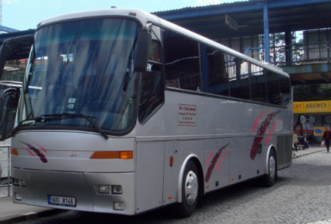

TJ Proboštov
SK Štětí
Sobota12.9.2015
13:45 hod
odjezd 11:30
3. kolo 22.-23.08.2015 MLADŠÍ DOROST
TJ Svádov/V. Březno | Mostecký FK/Obrnice | 0:8
FK Louny | FK Neštěmice | 1:2 PK
FK Litvínov | ASK Lovosice/Velemín | 6:0
FK J. Děčín | VOŠ Roudnice | 6:3
SK Ervěnice | SK Štětí/Hošťka | 1:3
FC Chomutov/Spořice | TJ Košťany/Oldřichov | 1:5
TJ Krupka | FK Litoměřice | 0:4
4. kolo 29.-30.08.2015 MLADÍ DOROST
ASK Lovosice/Velemín | FK Louny | 0:9
SK Štětí/Hošťka | FC Chomutov/Spořice | 1:7
FK Neštěmice | SK Ervěnice | 6:4
Mostecký FK/Obrnice | FK Litvínov | 2:1
FK J. Děčín | TJ Svádov/V. Březno | 19:0
VOŠ Roudnice | FK Litoměřice | 5:2
FK Bílina | TJ Krupka | 4:3
 | Krajský přebor mladší dorost 2015/2016 po 4.kole
 | 1 | FK J. Děčín | 4 | 4 | 0 | 0 | 0 | 39:9 | 12
 | 2 | FK Litvínov | 4 | 3 | 0 | 0 | 1 | 19:4 | 9
 | 3 | VOŠ Roudnice | 4 | 3 | 0 | 0 | 1 | 25:10 | 9
 | 4 | FK Bílina | 3 | 3 | 0 | 0 | 0 | 12:5 | 9
 | 5 | FK Louny | 4 | 2 | 0 | 2 | 2 | 15:4 | 8
 | 6 | FK Neštěmice | 4 | 3 | 1 | 0 | 1 | 16:11 | 8
 | 7 | Mostecký FK/Obrnice | 4 | 2 | 0 | 0 | 2 | 17:13 | 6
 | 8 | TJ Košťany/Oldřichov | 3 | 2 | 0 | 0 | 1 | 9:8 | 6
 | 9 | SK Štětí/Hošťka | 4 | 2 | 1 | 0 | 2 | 7:15 | 5
 | 10 | FK Litoměřice | 2 | 1 | 0 | 0 | 1 | 6:5 | 3
 | 11 | FC Chomutov/Spořice | 3 | 1 | 0 | 0 | 2 | 10:11 | 3
 | 12 | TJ Svádov/V. Březno | 4 | 1 | 0 | 0 | 3 | 5:37 | 3
 | 13 | SK Ervěnice | 4 | 0 | 0 | 0 | 4 | 7:15 | 0
 | 14 | TJ Krupka | 3 | 0 | 0 | 0 | 3 | 3:19 | 0
 | 15 | ASK Lovosice/Velemín | 4 | 0 | 0 | 0 | 4 | 3:27 | 0
12
21

Slide 13




Mladší dorost
Silný soupeř, který hrál loni divizní soutěž, si do Štětí, jak říkal po zápase trenér hostů, přijel pro body. Naši hráči byli proti a po dobrém výkonu získali 3 body.
SK Štětí/Hoštka – FC Chomutov/Spořice
1:7(1:2) 29.8.2015 4.kolo
Síly vydržely pouze v 1. poločase. Hodně našich hráčů mělo již zápas za starší dorost v nohách a to rozhodlo.
Sestava:Štekr- Svoboda , Beruška Jakl Feko
Podhorský Moučka, Ladič , Dopater, Németh,
Polesný
Trenér: J.Chaloupecký Vedoucí: J.Nedoimlelová
SK Štětí – TJ Krupka
4:2(2:1) 22.8.2015 3. kolo
Fotbalový přebor se pomalu dostává do těch správných obrátek a po 2 resp. 3 bodových ziscích v prvních 2 kolech nás doma čekal zdatný soupeř, v jehož sestavě je i několik známých fotbalových tvářích, které již vyzkoušeli i vyšší soutěže. Úvod patřil soupeři, když hned ve 3. minutě to z dálky zkusil Bikár, ale chyběla přesnost. Za další 3 minuty už to ale Krupce vyšlo. Rilke poslal míč z rohu k zadní tyči, kde byl úplně sám Ahmed Umar a zajistil hostům vedení 1:0. Třetí letošní zápas a potřetí prohráváme 1:0. Vyrovnání jsme se naštěstí dočkali brzy. Na to správné místo z volného přímého kopu doručil míč Stejskal a Šimralovi už jen stačilo míč prodloužit do sítě a srovnat na 1:1. Po čtvrthodině hry musel trenér Štětí sáhnout do sestavy, když pro zranění odstoupil Šmidrkal a místo něho přišel na hřiště Ransdorf. Naše obrana musel čelit i dalším standardkám hostů ať už to bylo po rozích nebo trestných kopech, které prováděli hlavně Rilke a Bikár. Z první branky jsme se však poučili a míče odvraceli do bezpečí. Po jedné takovéto situaci jsme dokonce ve 26. minutě založili rychlý útok Belákem až se míč dostal Malákovi, který prostřelil brankáře Prokeše. Radost z vedení 2:1 byla slyšet daleko. Závěr poločasu, co se střeleckých příležitostí týče patřil našemu kolektivu. Po rohu Stejskala skvěle hlavičkoval Šimral, ale dobře postavený obránce zabránil cestě míče do sítě. V úplném konci 1. půle ještě hlavičkoval Grepl, ale míč doskákal po břevně do zámezí. Hned v 1. minutě 2. poločasu jsme
SK Ervěnice/Jirkov Štětí/Hoštka
1:3(0:0) 23.8.2015 3.kolo
Překvapivé vítězství našeho mužstva, které se urodilo ve 2. poločase
Branky: Macháček 1, Šariška 1, Horváth 1
Sestava:Štekr- Svoboda , Beruška Jakl, Feko
Podhorský , Macháček, Šariška, Horváth
Trenér: J.Chaloupecký Vedoucí: J.Nedoimlelová
24
13

Slide 14


Pokračování zápasu SK Štětí-TJ Krupka 22.8.15
 | Krajský přebor starší dorost 2015/2016 po 4.kole
 | 1 | FK Louny | 4 | 4 | 0 | 0 | 0 | 18:3 | 12
 | 2 | FK J. Děčín | 4 | 4 | 0 | 0 | 0 | 18:4 | 12
 | 3 | FK Litvínov | 4 | 3 | 0 | 0 | 1 | 18:8 | 9
 | 4 | SK Ervěnice | 4 | 3 | 0 | 0 | 1 | 12:7 | 9
 | 5 | FK Neštěmice | 4 | 3 | 0 | 0 | 1 | 10:6 | 9
 | 6 | VOŠ Roudnice | 4 | 2 | 0 | 1 | 2 | 15:9 | 7
 | 7 | FC Chomutov/Spořice | 3 | 2 | 0 | 0 | 1 | 16:9 | 6
 | 8 | TJ Krupka | 3 | 2 | 0 | 0 | 1 | 6:10 | 6
 | 9 | TJ Svádov/V. Březno | 4 | 1 | 0 | 0 | 3 | 6:8 | 3
 | 10 | SK Štětí/Hošťka | 4 | 1 | 0 | 0 | 3 | 6:13 | 3
 | 11 | ASK Lovosice/Velemín | 4 | 1 | 0 | 0 | 3 | 4:15 | 3
 | 12 | FK Litoměřice | 2 | 1 | 1 | 0 | 1 | 3:3 | 2
 | 13 | FK Bílina | 3 | 0 | 0 | 0 | 3 | 2:12 | 0
 | 14 | TJ Košťany/Oldřichov | 3 | 0 | 0 | 0 | 3 | 7:20 | 0
 | 15 | Mostecký FK/Obrnice | 4 | 0 | 0 | 0 | 4 | 6:20 | 0
si hodně oddechli, když musel pohotově proti střele Rilkeho zasahovat Kloub v brance. Běžela 49. minuta, když se do šestnáctky hostů dostal Belák a Bikárem byl nedovoleně stažen k zemi. Následoval pokutový kop, se kterým si poradil Slanička a zvýšil na 3:1. Dvoubranková ztráta velela hostům zvýšit obrátky ve hře směrem dopředu. Zahrávali nepřeberné množství rohových kopů, ale ani v jednom případě to brankou neskončilo. Naopak Krupka nechávala otevřená zadní vrátka, do kterých se v 60. minutě přiřítil Belák, obešel i obránce a upravil už na 4:1. Stejný hráč se probil před branku soupeře i v 71. minutě, ale tentokrát míč skončil vedle. Dlouhý centr mířící k nohám Rilkeho nepustil v tomto zápase výborně hrající Šimral a odhlavičkoval ho do bezpečí. V 75. minutě už to vypadalo, že balón skončí v naší brance, ale nakonec to dopadlo, jak jsme si přáli. Skončil v náručí brankáře. Pak se ke slovu dostalo i naše mužstvo. Konkrétně Stejskal, který volil střelu k bližší tyči, ale zde byl připraven brankář. Kanonádu spustili hosté 8 minut před koncem. První střelu Kloub vyráží, míč se dostává opět k hráči Krupky, ale i napodruhé brankář báječně míč vyrazil. O minutu později se hosté snížení náskoku dočkali. Bylo to z volného přímého kopu, který zahrál Kešner s velkou jistotou a snížil na 2:4. Odpověděl Stejskal v 87. minutě, když postupoval sám na brankáře, ale i tentokrát trefil jenom jeho nohu. Pak se ještě zbytečně po druhé žluté kartě nechal vyloučit hostující Dominik Valenta, ale to už bylo všechno, co diváci v sobotu dopoledne na městském stadionu ve Štětí viděli.
Branky: Šimral 1, Malák 1, Slanička 1 z penalty, Belák 1
Sestava: Kloub-Čámský, Šmidrkal(16. Ransdorf), Mencl-Poráč(67.Kucler),
Malák,Slanička(75.Koráň), Stejskal-Belák(85.Hrdý), Jan
Grepl(67.Tichý)
Připraveni:M.Svoboda
Trenér: J.Vinš Vedoucí: V.Frey Masér: K.Zavřel
Rozhodčí: Meder-Zavadil, Spišák
14
23

Slide 15



Žádné body, žádná vstřelená branka starších dorostenců v Jirkově
SK Štětí – TJ Krupka
Pozápasové poznatky
SK Ervěnice/Jirkov Štětí/Hoštka
4:0(2:0) 23.8.2015 3.kolo
V pořadí již 3. porážka starších dorostenců v řadě. V sestavě se neobjevil Jakub Marek. Hlavní útočná síla našeho týmu, aspoň v minulém roce. Chyběli však i jiní borci a domácí, kteří do soutěže vstoupili velmi dobře toho také využili, V 17. minutě získali vedení 1:0 zásluhou Prolla. Ještě těsně před přestávkou vsítil uklidňující branku pro domácí Dvořák. Ve druhém dějství jsme sílu na obrat ve vývoji zápasu nenašli. Naopak domácí z kopačky Prolla zvýšili na konečných 4:0.
Sestava: M.Svoboda- L.Horáček, Koráň, Šariška, Beruška, Jakl, Feko,
Mejzr, Podhorský, Štekr, Macháček, Horváth, Nedomlel
Trenér: R.Švejdar Vedoucí: J.Nedomlelová
Rozhodčí: Mkrutina-Javorek, Nedvěd
Lukáš Stejskal – hráč Štětí
Měli jsme od trenéra pokyny hlídat hlavně 3 hráče a hned úvodu od jednoho z nich inkasujeme. Rychle jsme se ale oklepali a během 10 minut převzali taktovku hry. Emila Rilkeho jsme dobře pokryli a šance neměl. Měl sice míče často na noze, ale bylo to hlavně na polovině hřiště.
Za kabinu bych chtěl také pogratulovat Jirkovi Ransdorfovi, kterému se narodila holčička. Přejeme jemu, Zuzce a miminku hodně zdraví a štěstí
Martin Vrtiška - trenér Krupky
Pocity jsou smíšený prohráli jsme 4:2. Chtěli jsme tady a bodovat a odvést nějaké ty body. Domácí nás zaskočili dobrou hrou dopředu, dobrou kombinací. Vedli jsme 1:0, ale o vedení jsme rychle přišli. Rozhodly naše školácké chyby. Obrana Štětí byla na naše 2 útočníky dobře připravena
3. kolo 22.-23.08.2015 STARŠÍ DOROST
TJ Svádov/V. Březno | Mostecký FK/Obrnice | 5:0
FK Louny | FK Neštěmice | 2:0
FK Litvínov | ASK Lovosice/Velemín | 6:1
FK J. Děčín | VOŠ Roudnice | 5:2
SK Ervěnice | SK Štětí/Hošťka | 4:0
FC Chomutov/Spořice | TJ Košťany/Oldřichov | 8:4
TJ Krupka | FK Litoměřice | 3:2
4. kolo 29.-30.08.2015 STARŠÍ DOROST
ASK Lovosice/Velemín | FK Louny | 0:3
SK Štětí/Hošťka | FC Chomutov/Spořice | 5:1
FK Neštěmice | SK Ervěnice | 4:1
Mostecký FK/Obrnice | FK Litvínov | 4:6
FK J. Děčín | TJ Svádov/V. Březno | 3:0
VOŠ Roudnice | FK Litoměřice | 0:1 PK
FK Bílina | TJ Krupka | 0:1
22
15

Slide 16
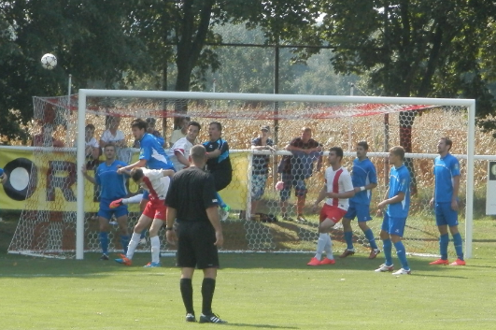
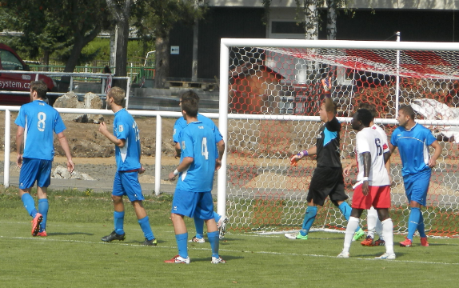
SK Štětí – TJ Krupka 22.8.2015 4:2
Vysoké vítězství se nerodilo lehce. Silný soupeř trefoval tyče a v naší brance zářil Matěj Svoboda
SK Štětí/Hoštka – FC Chomutov/Spořice
5:1(1:0) 29.8.2015 4.kolo
Hosté také hned po úvodním hvizdu rozhodčího Toráče předváděli hezkou kombinační hru a střídali jeden rychlý útok za druhým, V 15. minutě to ale byl náš Jakub Marek, který se velmi hezky uvolnil a postupoval sám na branku. Koncovku vzal na sebe, ale trefil jen tyčku. Ve 22. minutě byli blízko vedoucí branky hosté, kdy nás od míče v síti zachránila spojnice tyče a břevna. V těchto momentech byli hosté na koni. Míč jsme neudrželi na noze, chybovali jsme v rozehrávce a Svoboda v naší brance předváděl jeden hezký zákrok za druhým. Jak už to ale ve fotbale bývá tak herní převaha nemusí ještě znamenat cestu k úspěchu. Ve 31. minutě jsme se dostali do rychlé kombinační akce a po centru Marka se nádherně do výšky vyšplhal Horváth a hlavou dostal Štětí do vedení 1:0. Štěstí při nás stálo ve 37. minutě, kdy po pěkném centru a hlavičce nás už podruhé v tomto utkání zachránila konstrukce branky. V samotném závěru poločasu mohl pojistit vedení Horváth, ale místo přímé střely volil ještě přihrávku, která však Marka nenašla. Jestliže se nám po celý první poločas dařilo držet čisté konto, tak po změně stran jsme o něj přišli velmi rychle. Obrana zůstala v nedbalkách a Štěpán Hlavatý srovnal na 1:1. Vedení jsme si vzali zpátky po hodině hry. Danč v pokutovém území zabojoval, získal míč, který se dostal k Markovi a opět jsme vedli. Tentokrát 2:1. Ještě větší radost jsme měli o 5 minut později, když brankář hostů Otáhal podběhl po rohu míč a za ním nabíhající Koráň hlavou krásně rozvlnil síť na 3:1. V 70. minutě to mohlo s Chomutovem vypadat ještě hůře. Marek si zasekl míč na levou nohu a po jeho střele a teči brankáře skončil míč na tyči. S blížícím se koncem zápasu hosté stupňovali tlak na naši branku a Matěj Svoboda začínal v brance čarovat. Nejprve hosté z volného přímého kopu branku minuli, pak po rohu a hlavičce zachraňuje Svoboda. 15 minut před koncem postupoval na naši branku hráč Chomutova, ale vysoko přestřelil. V 81. minutě zase z brankové čáry vykopával míč Nedomlel. Následoval roh a po něm jsme mohli zase děkovat brankáři za báječný zákrok.. Do volného prostoru zaběhl Marek 3 minuty před koncem, jeho střelu ještě gólman vyrazil, ale na dorážku Horvátha už byl krátký. 4:1. Ve 3 minutě nastavení se opakovala podobná situace. Marek utekl po levé straně a patička Horvátha na končených 5:1 byla hezkou třešinkou na dortu při prvním letošním vítězství.
Branky: Horváth 3, Marek 1, Koráň 1
Sestava: M.Svoboda- L.Horáček, Koráň, Beruška, Jakl, Feko, Mejzr, Podhorský,
Danč, Marek, Horvtáh, Vála, Nedomlel, Štekr, Macháček
Trenér: V.Podhorský Vedoucí: J.Nedomlelová
Rozhodčí: M.Toráč-M.Hamšík, R.Švejdar(laik)
16
21

Slide 17


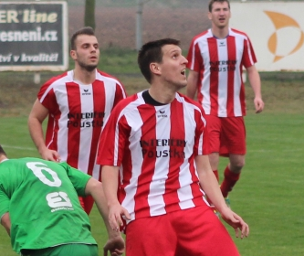

Starší a mladší dorostenci už mají za sebou 4 kola.
Pozvánka na další
domácí
zápas mužstvo dospělých proti Žatci
Starší dorostenci v posledním kole vysoko 5:1 porazili sdružený tým FC Chomutov/Spořice a dočkali se 1. vítězství v soutěži. Výsledek vypadá krásně, ale ti, kdo viděli toto utkání, tak musí uznat, že tentokrát stálo všechno na naší straně. Tyče a břevna, Matěj Svoboda v brance a dobrá koncovka. Když se k tomu přidá bojovnost a chuť vyhrát, tak se body dostaví. V prvních kolech neměli starší dorostenci lehký los. Když se podíváme na tabulku, tak mužstvo hrálo se 3 týmy, které jsou v tabulce na jednom ze 4 vrchních míst. Trenéry také v době prázdnin trápila docházka hráčů na zápasy, protože někteří dali radši přednost prázdninovým radovánkám před fotbalem. Teď mají volný los a pak je doma čeká Krupka.
Mladší dorostenci získali 5 bodů a to je více než starší. Nutno, ale podotknout, že velká část týmu je tvořena právě dorostenci, kteří nastupují v zápasech starší kategorie. Zde je třeba stále hledat nové fotbalisty. Josef Chaloupecký, nová tvář v sestavě trenérů našeho oddílu, to nebude mít lehké.
SK Štětí
FK Slavoj Žatec
Sobota 19.9.2015 v10:15
SK Štětí – FK Slavoj Žatec 2:2 5.4.2015
20
17

Slide 18


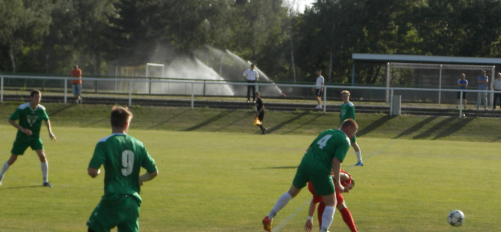
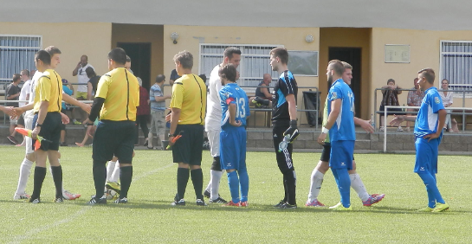
Zavítejte na fotbalové hřiště ve Štětí
Zápasy na hříštích soupeřů jsou na programu i ve všední dny
Datum | Den | Čas |  |  | Kolo | Kategorie
6.9.2015 | neděle | 10:00 | Štětí A, B, Travčice , Křešice |  | 1 | Turnaj mladší přípravky
6.9.2015 | neděle | 13:00 | Štětí | FK Polepy | 1 | Mladší žáci B
11.9.2015 | pátek | 17:30 | SK Štětí | Sokol Pokratice | 4 | Stará garda
12.9.2015 | sobota | 10:15, 12:30 | SK Štětí/Hoštka | TJ Krupka | 6 | Starší, mladší dorost
13.9.2015 | neděle | 10:00, 12:00 | SK Štětí | ASK Lovosice | 4 | Starší, mladší žáci
13.9.2015 | neděle | 14:00 | SK Štětí/Roudnice n.L. | FK Louny/ Postoloprty | 4 | Starší přípravka 2005,2006
19.9.2015 | sobota | 10:15 | SK Štětí | Fotbalový klub Slavoj Žatec | 7 | Dospělí
Datum | Den | Čas |  |  | Kolo | Kategorie
4.9.2015 | pátek | 17:30 | Tigo Nučnice 1996 | SK Štětí | 3 | Stará garda
5.9.2015 | sobota | 10:00, 12:00 | TJ Krupka | SK Štětí | 3 | Starší, mladší žáci
6.9.2015 | neděle | 10:00 | FK Litoměřice | SK Štětí/Roudnice n.L. | 3 | Starší přípravka 2005,2006
9.9.2015 | středa | 17:00 | Sokol Pokratice | SK Štětí | 1.kolo pohár | Dospělí
9.9.2015 | středa | 16:30 | ASK Lovosice | SK Štětí | 15 | Starší, mladší žáci
12.9.2015 | sobota | 10:00 | Sokol Hoštka | Štětí | 2 | Mladší žáci B
12.9.2015 | sobota | 10:00 | Štětí A, B, Travčice , Křešice |  |  | Turnaj mladší přípravky v Travčicích
12.9.2015 | sobota | 13:45 | TJ Proboštov | SK Štětí | 6 | Dospělí
18.9.2015 | pátek | 17:00 | TJ Sokol České Kopisty | SK Štětí | 5 | Stará garda
18
19

